Slide 1

Chapitre 10
Data Frame
www.CyrilVincent.com

Slide 2

DataFrame
Une DataFrame est une matrice requêtable
Offre le comportement d'une table SQL
Compatible vecteur et matrice
Compatibles avec les sources de données externes de type CSV, Excel, SQL, Big Data, …
Les matrices sont surtout faites pour des numériques
Les dataframes sont faites
pour tout type de données

Slide 3
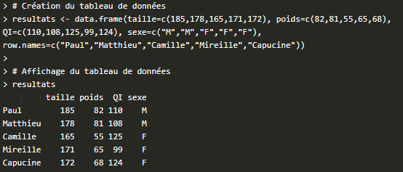
Création
Les dataframes peuvent être créées à partir de vecteur ou de matrice
Mais elles sont généralement créées à partir d'une source de données

Slide 4
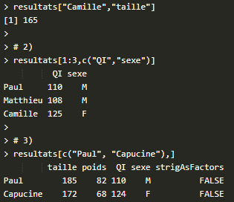
Indexation
L'indexation est identique aux matrice
Mais il est possible d'indexer les lignes par leur clé

Slide 5

$
Il existe un autre moyen d'accéder aux données par la commande $
+ simple

Slide 6

Gestion des dimensions
Pour connaitre la dimension d'un dataframe
dim()
Pour transformer un dataframe en vecteur
as.vector()
Pour transformer un dataframe en matrice
as.matrix()
Les chapitres précédent sont compatibles DataFrame

Slide 7
Régression
La syntaxe de la régression change un peu
model = lm(loyer ~ surface, data=house)
Et non lm(house$loyer ~ house$surface)

Slide 8
Autres types
D'autres types complexes existent en R
List
Factor

Slide 9
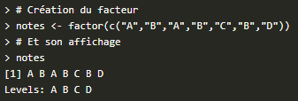
Factor
Les facteurs sont généralement utilisés pour y stocker des variables qualitatives, des variables auxquelles on associe une valeur descriptive et non numérique
Par exemple si l'on souhaite étudier le temps qu'il fait on peut avoir recours à des relevés quantitatifs (la température en degrés celsius par exemple) ou qualitatifs (temps nuageux, beau, pluvieux, ...).

Slide 10
List
Une liste est un ensemble d'éléments ordonnés les uns à la suite des autres dans une même structure indexée
Ces éléments peuvent être de types différents
L'utilité d'une telle structure est ainsi de regrouper dans un même objet une série d'autres objets appartenant par exemple à une même expérience ou observation
L'utilité réelle est alors de pouvoir traiter tous les éléments d'une même liste en une seule fois
Aucun rapport avec les listes Python

Slide 11
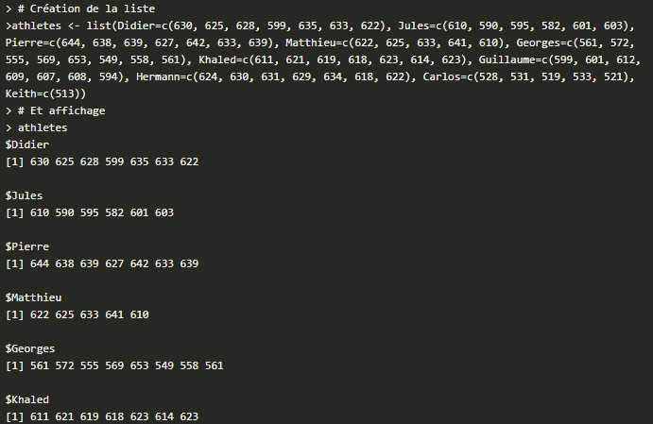
Listes homogènes et lapply

Slide 12
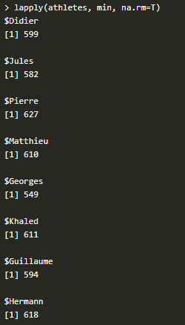
lapply

Slide 13
Listes hétérogènes
Les listes sont très utilisées pour les retours de fonctions complexes
+ rapide de tout faire en une passe
C'est ce qui est faire pour les fonctions de stat
Ce sont des listes hétérogènes
Impossible d'utiliser lapply

Slide 14
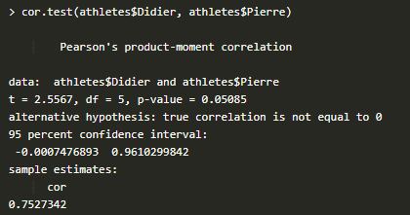

Listes et statistiques
Rappelez vous le résultat d'une corrélation est
Le retour de fonction affiché par R n'y parait pas mais il s'agit en fait d'une liste. La seule différence est que R fait appel de manière invisible à d'autres fonctions pour rendre le résultat plus facile à lire

Slide 15
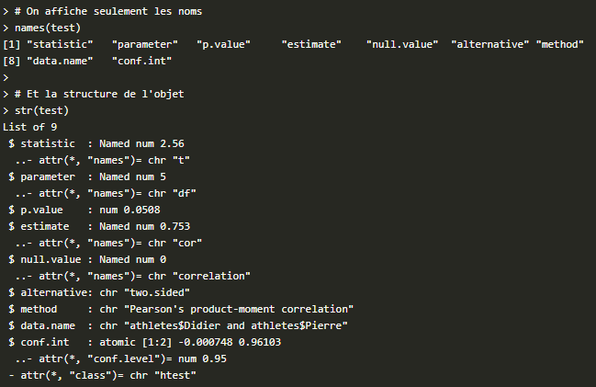
str()
Implicitement lors de l'affichage d'une liste, une fonction de représentation est appelée
Il est possible de voir le contenu d'une liste avec str()

